Slide 1
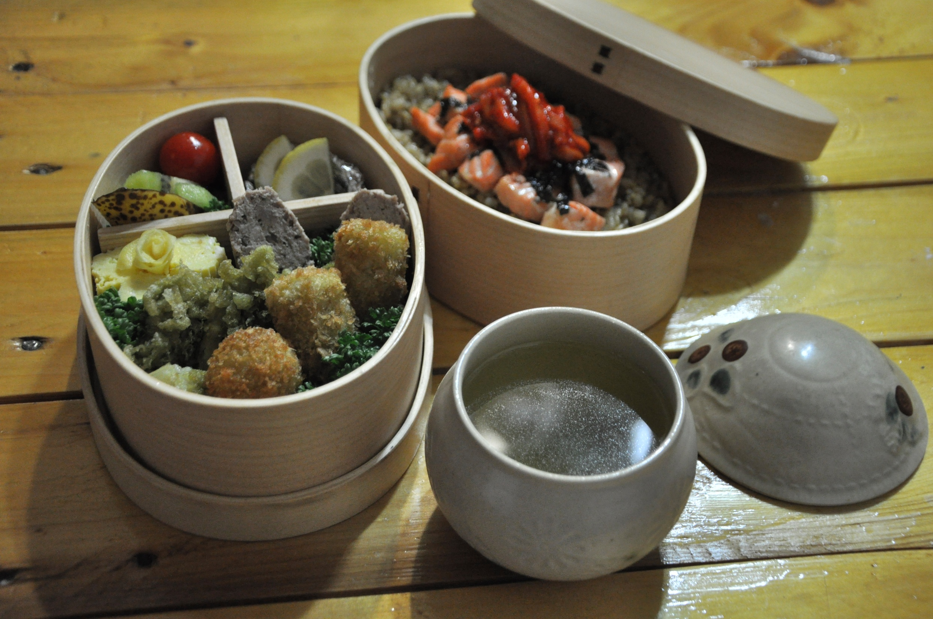
식도樂과 함께하는 기茶여행

Slide 2
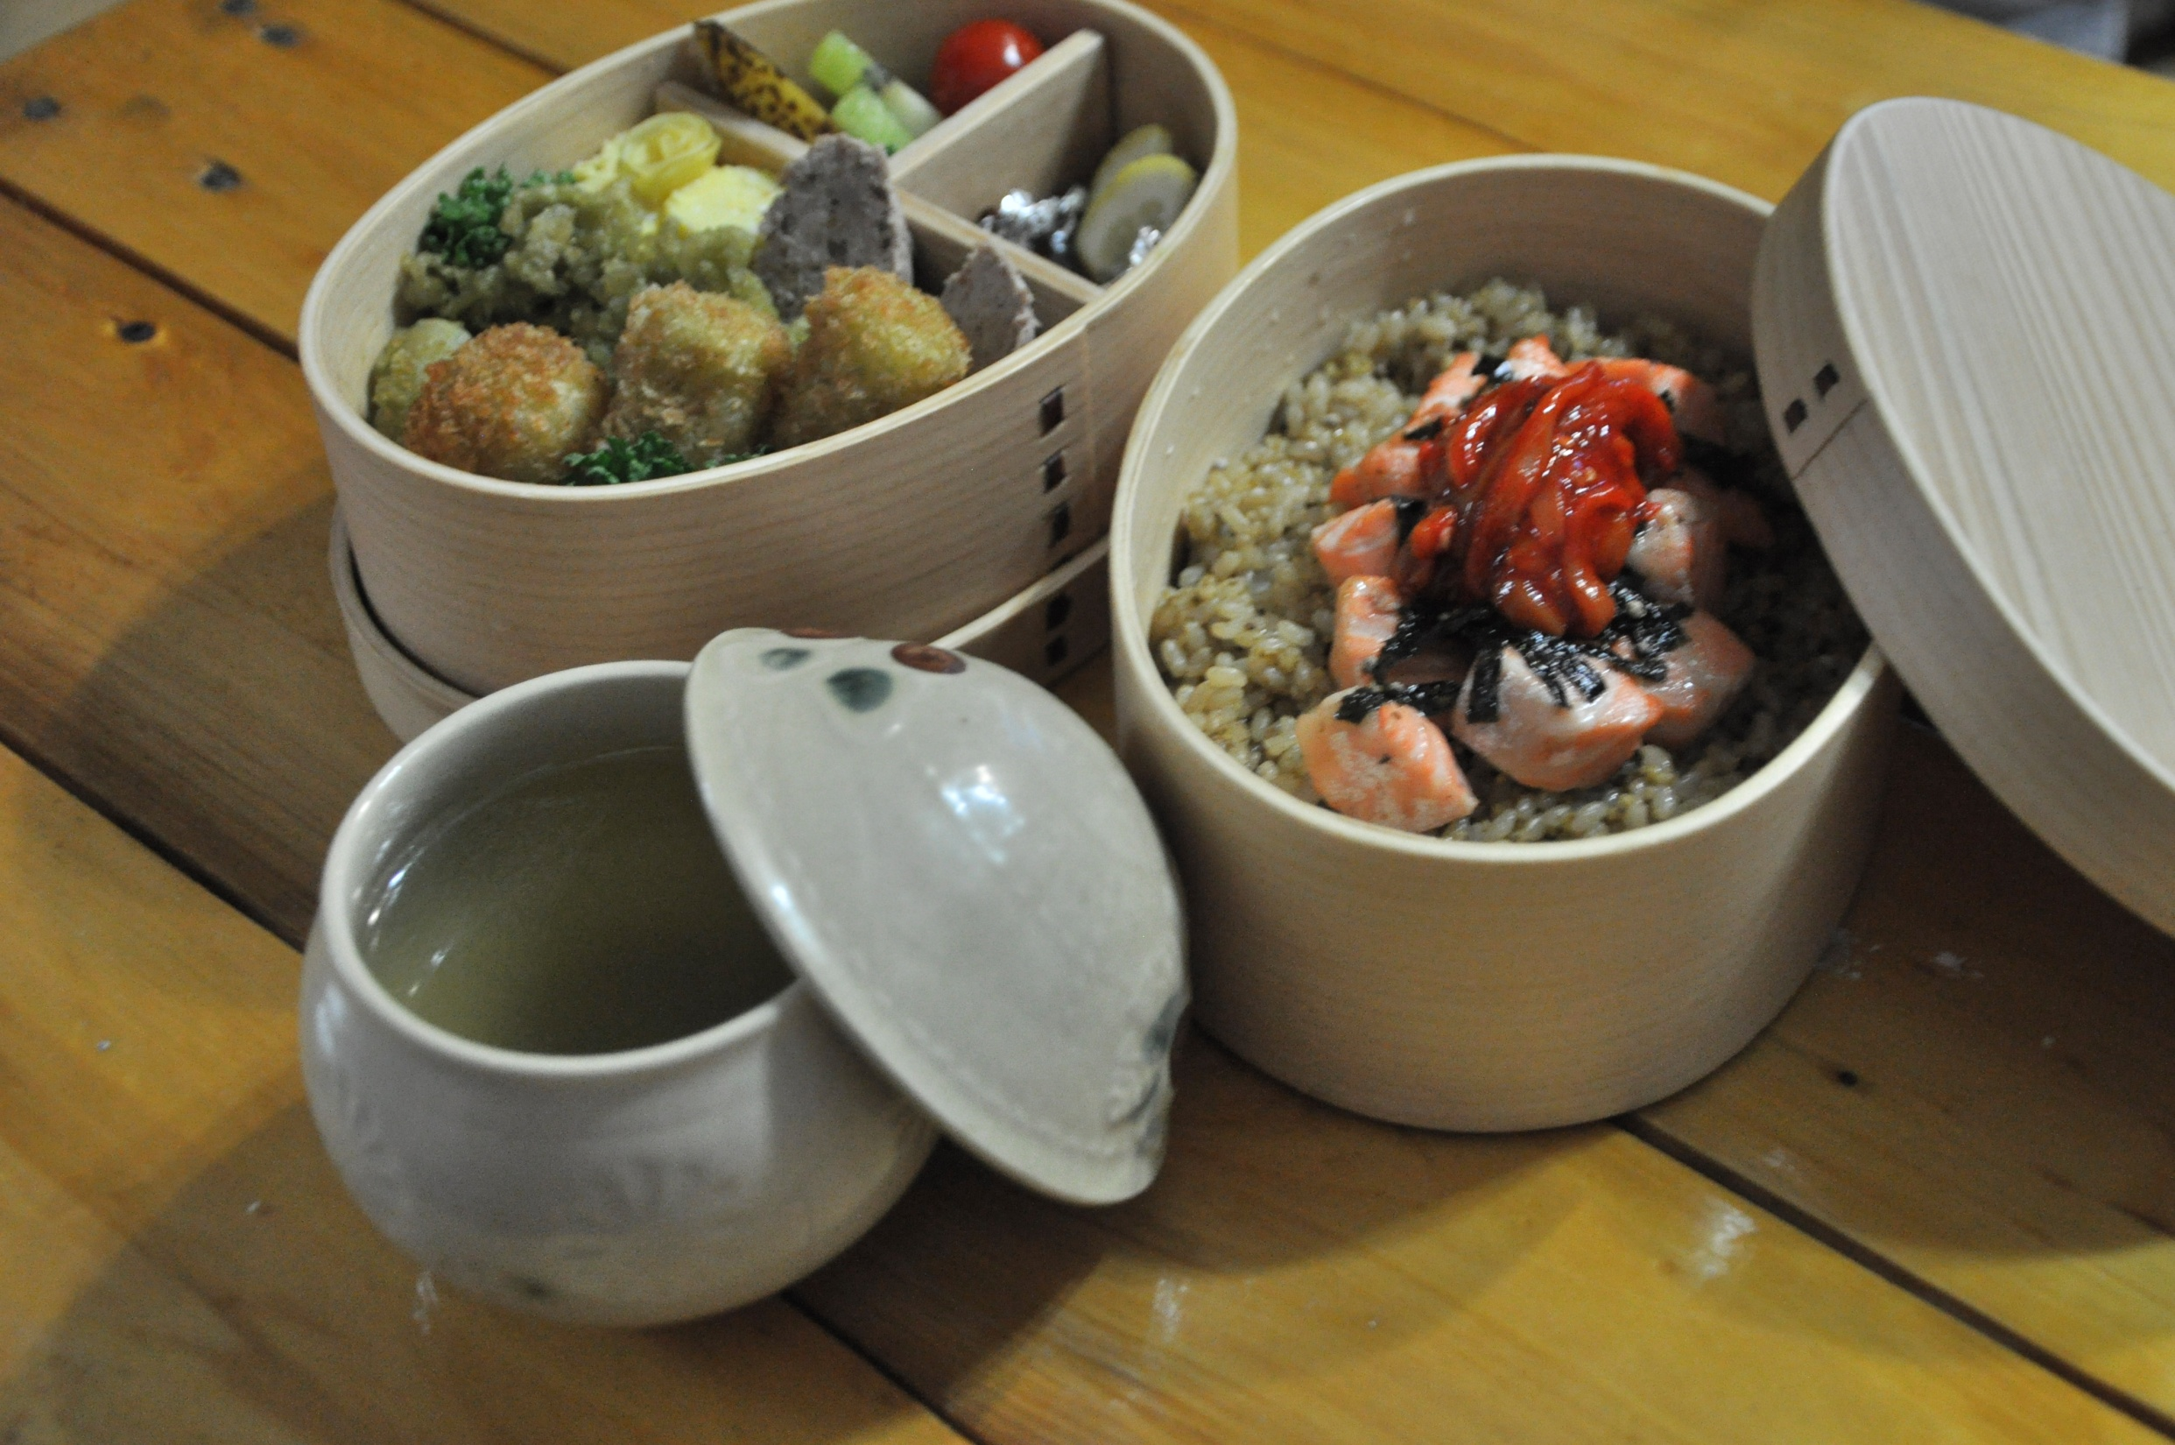
저희의 컨셉은
식도樂
도시락을 먹으면서 즐거움을 느끼고
기茶여행
기차 여행을 하며 차 한잔을 마시는 것처럼 여유를 즐긴다

Slide 3
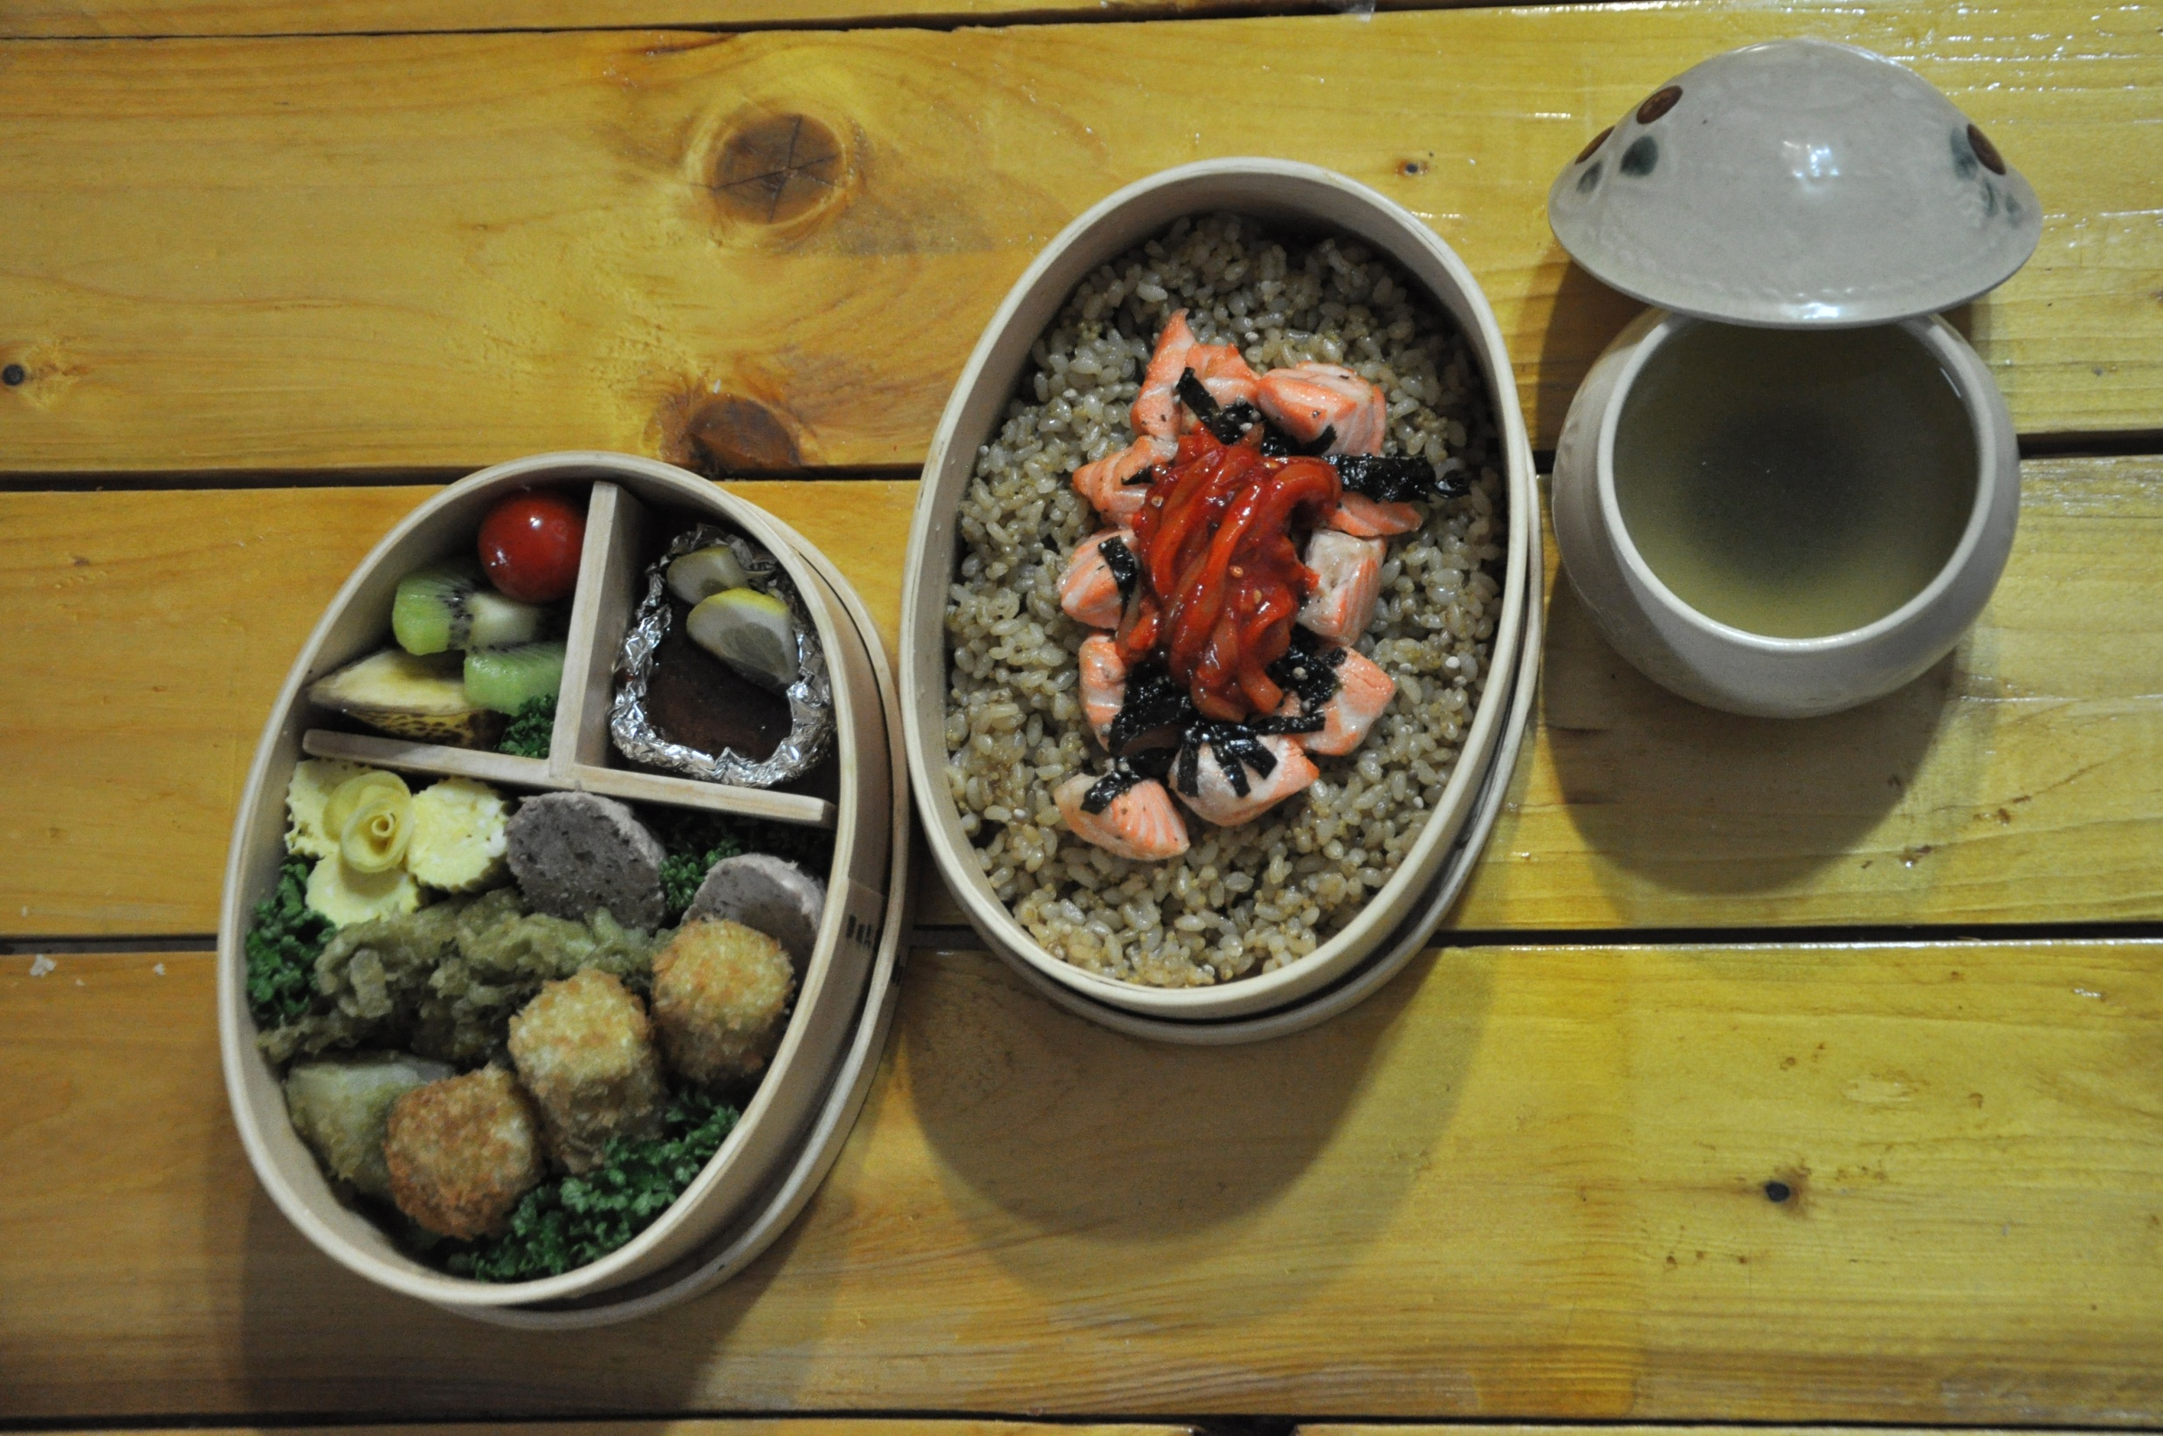
작품명
반찬들..
수제 녹차 소시지
고구마 녹차 고로케
연근,양파 녹차튀김
계란말이
바나나,키위 방울토마토
간장 소스
녹차
오징어 젓갈을 곁들인 연어 오차즈케

Slide 4
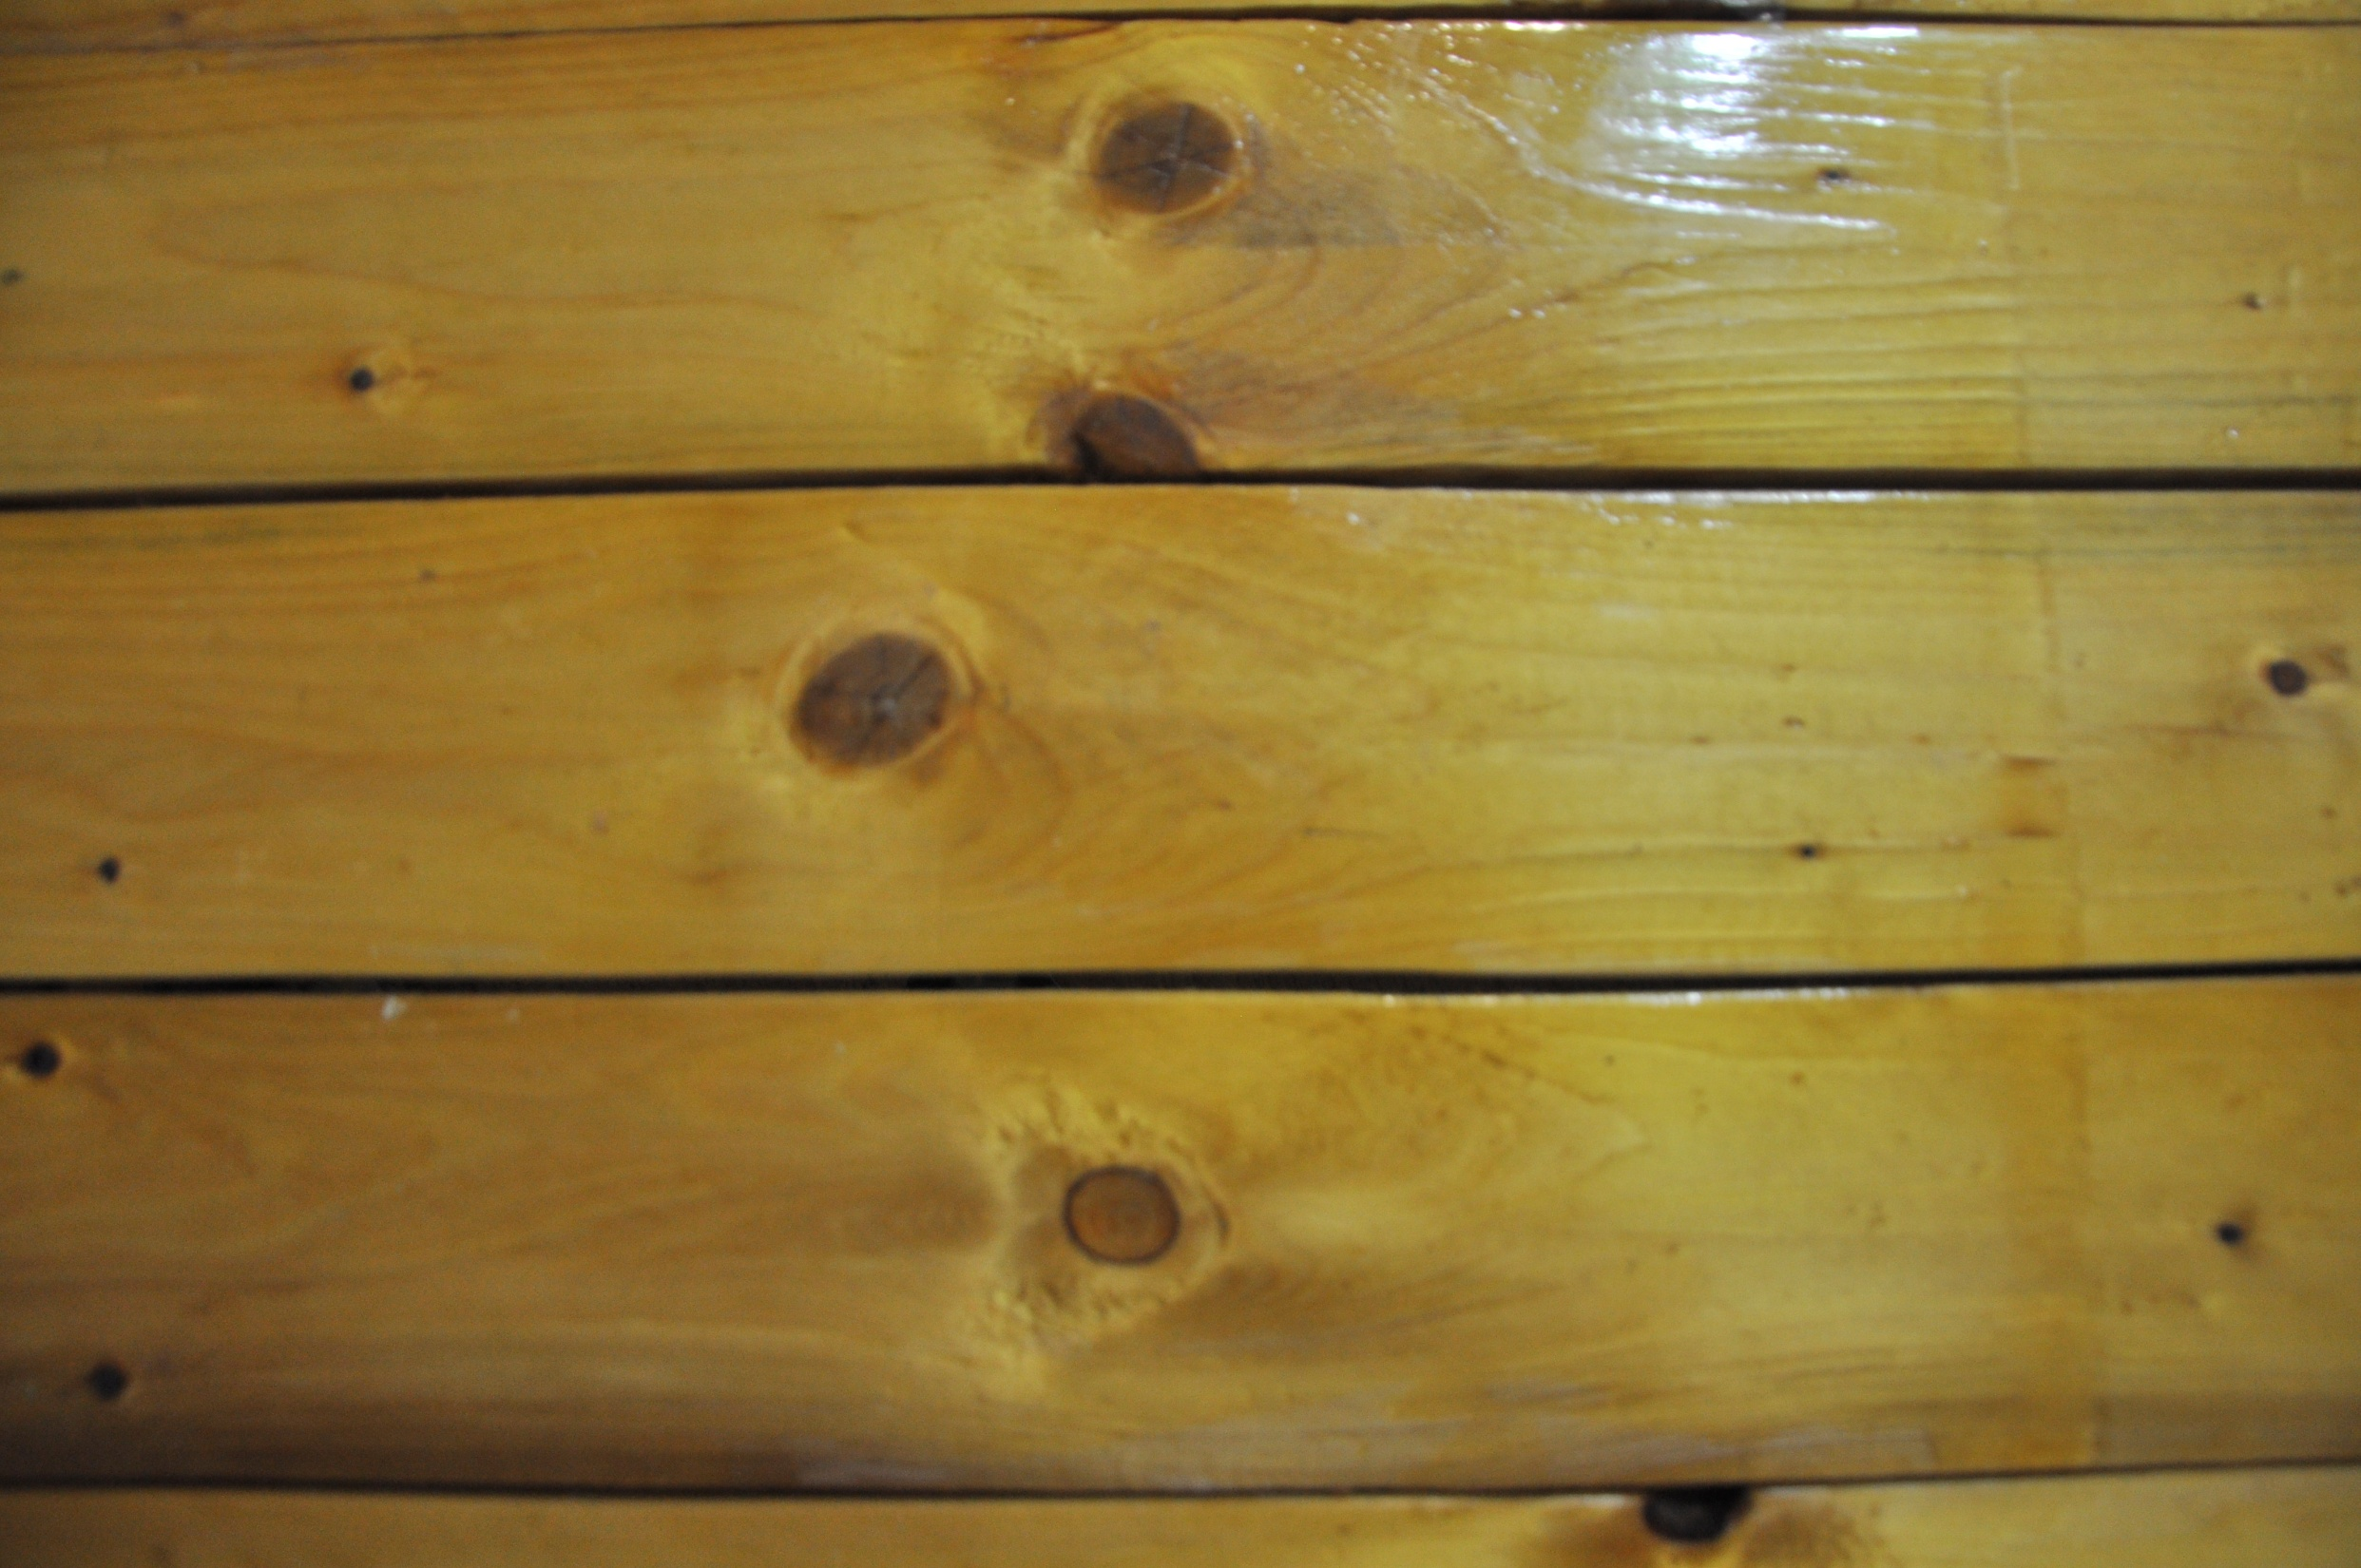
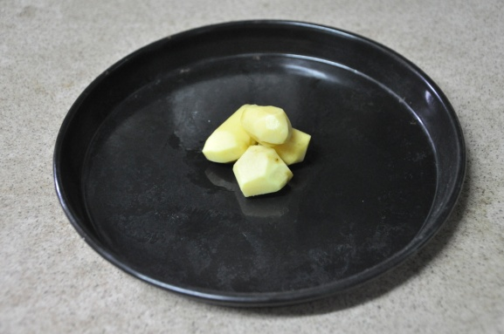
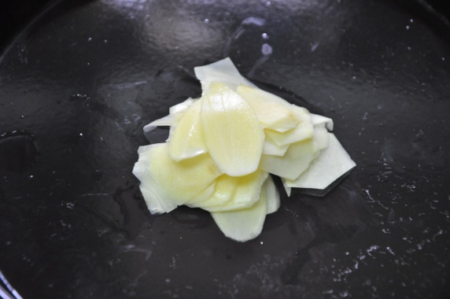
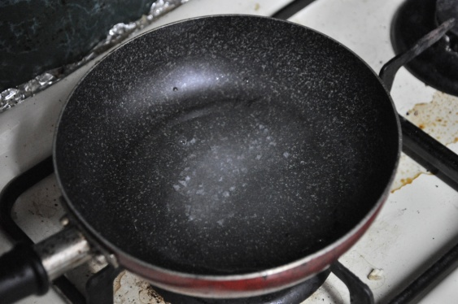
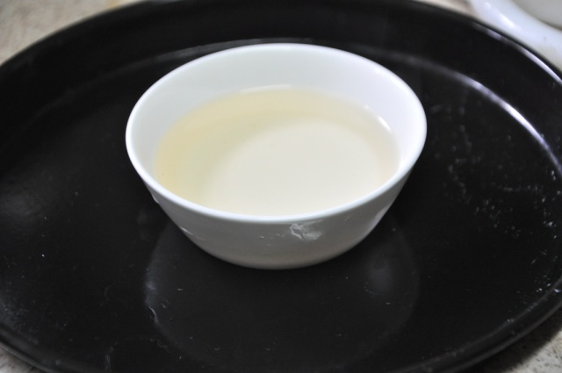
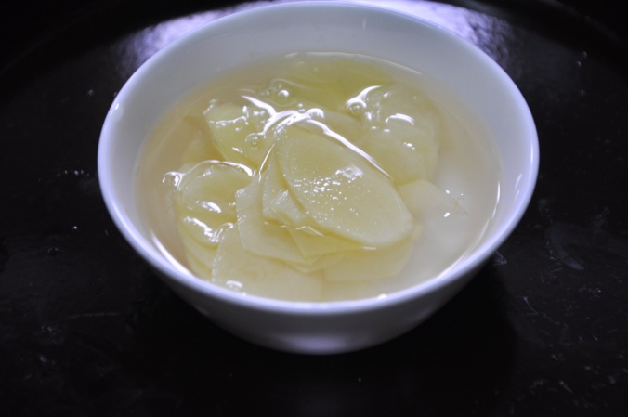
초생강 만들기
생강의 껍질을 벗긴다
생강을 얇게 편썬다
단촛물을 만들어 끓여준다
*식초:설탕:소금
3 : 2 : 1
단촛물을 그릇에 담는다
생강을 단촛물에 담가둔다

Slide 5
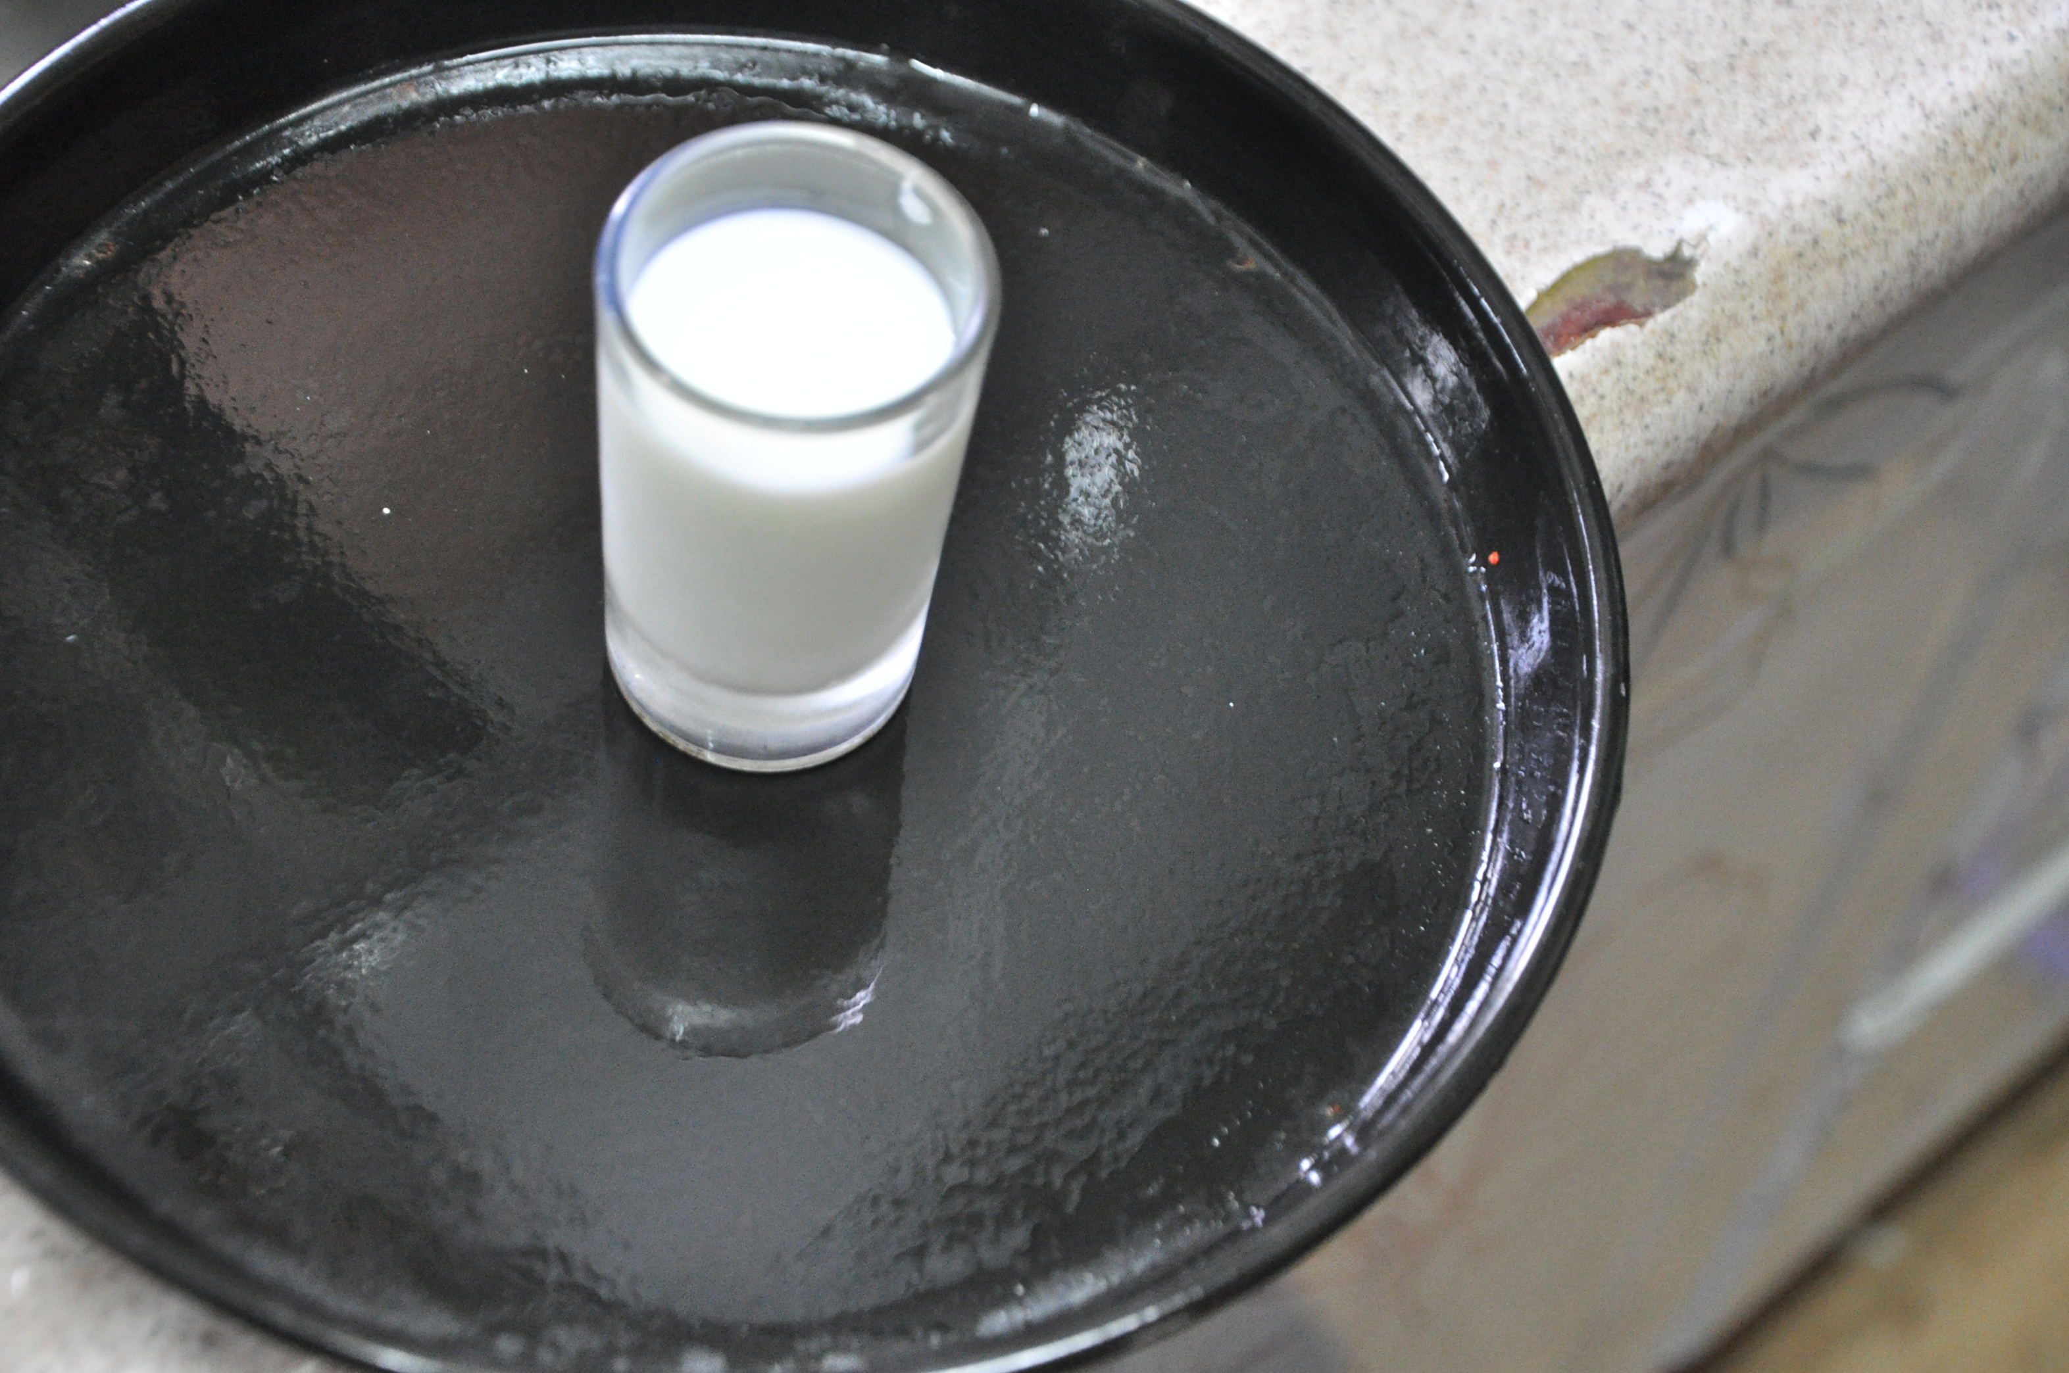
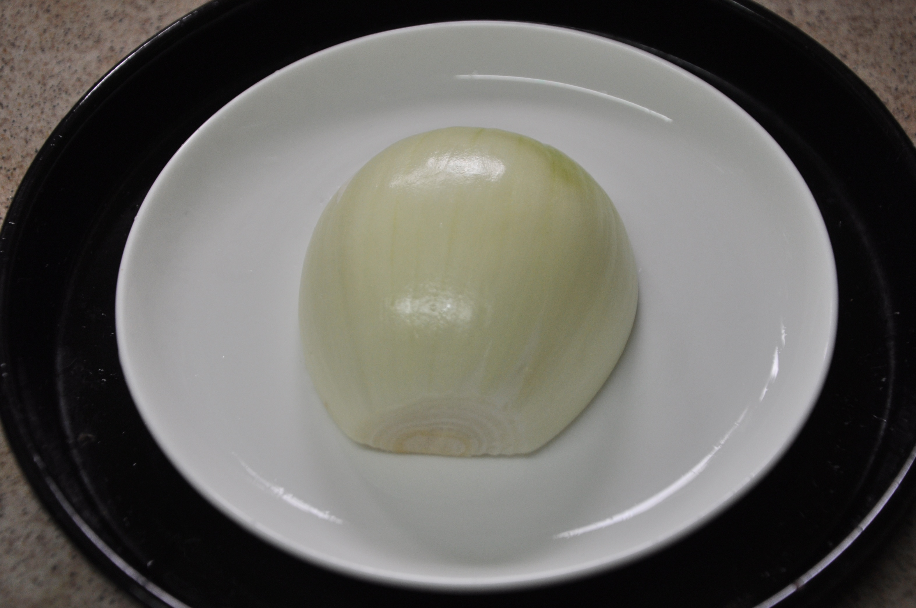
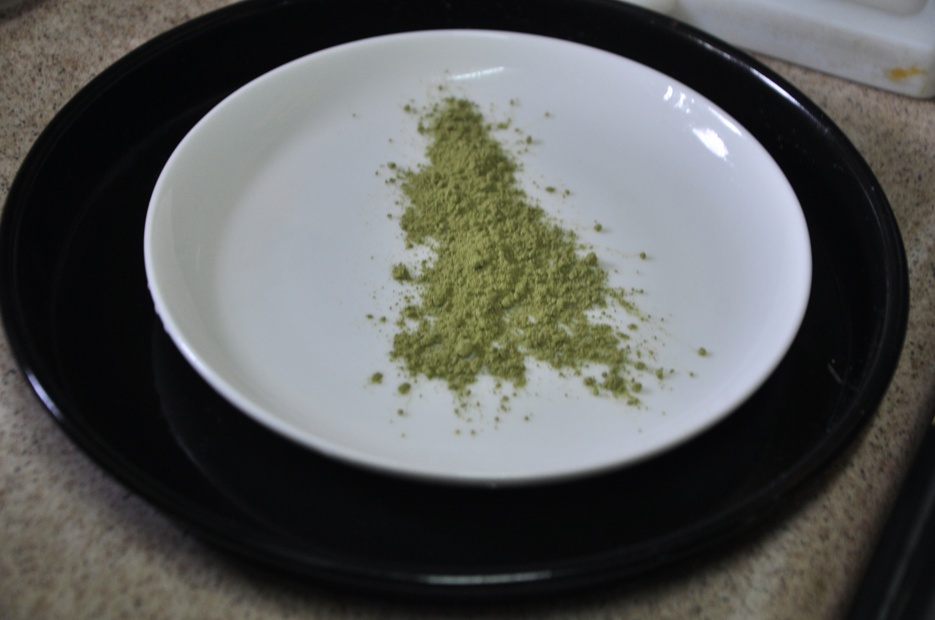
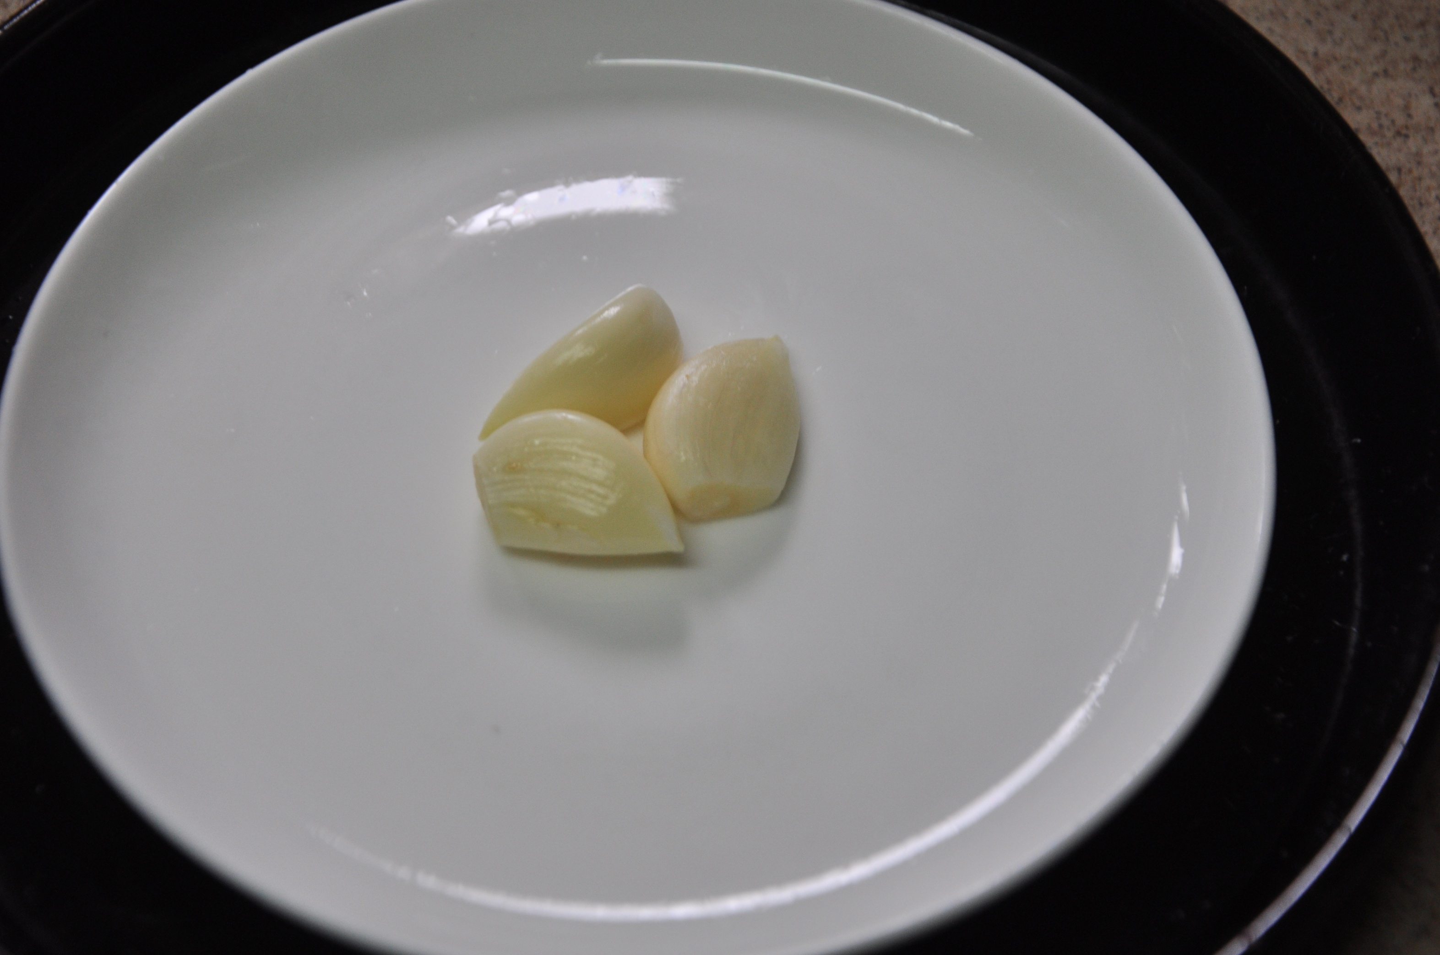
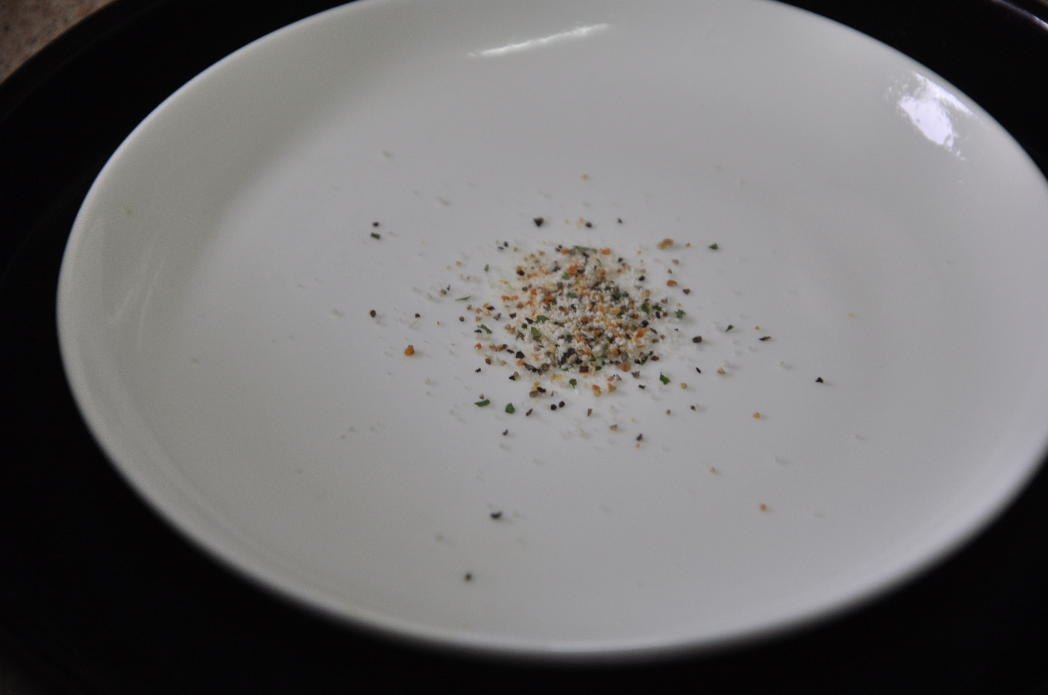
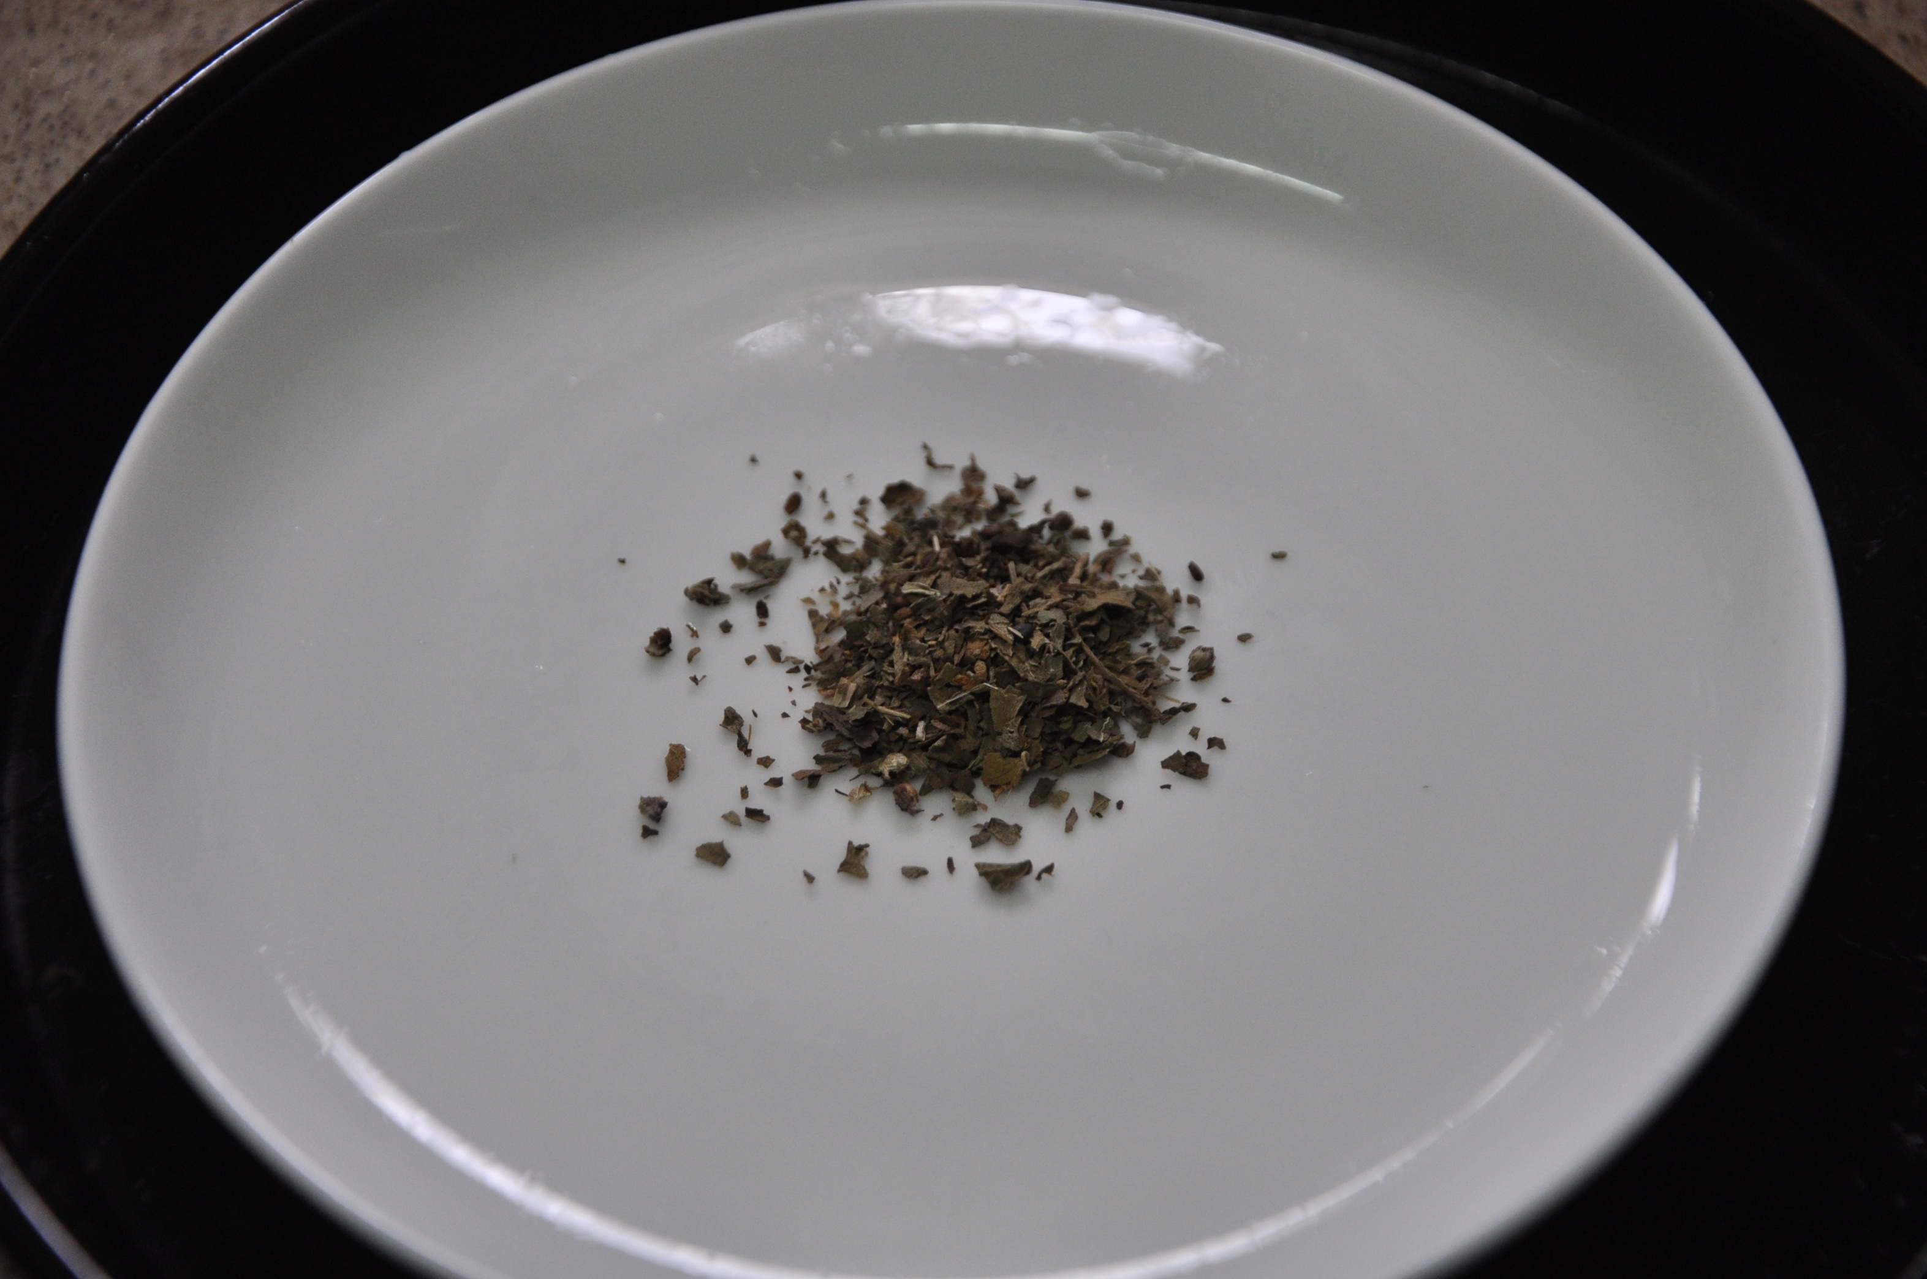
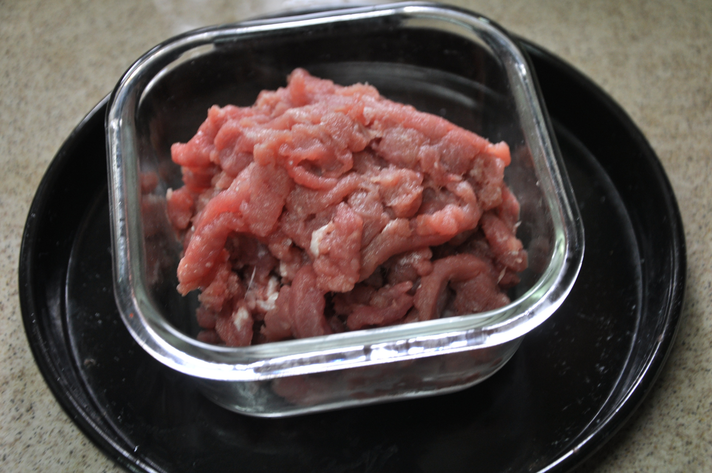
반찬들..
1. 수제 녹차 소세지
우유
양파
녹차
마늘
허브솔트
바질
다진 돼지고기

Slide 6
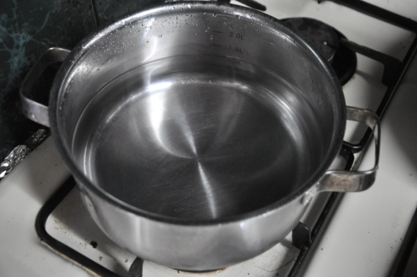
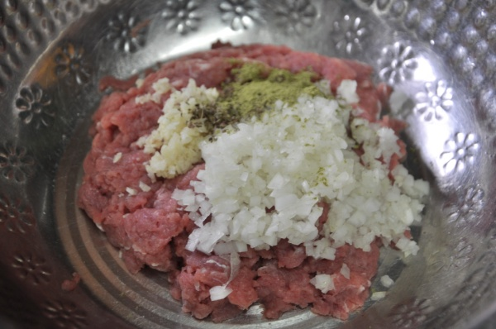
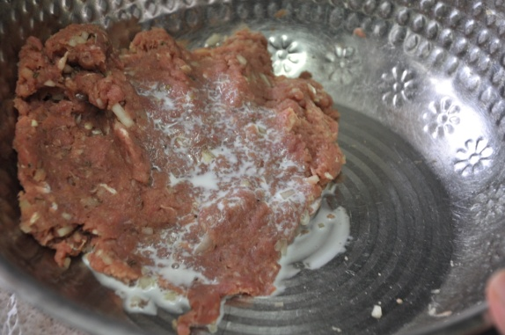
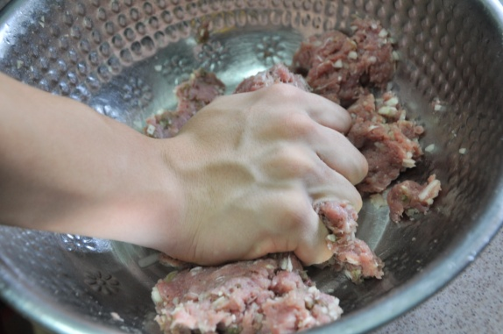
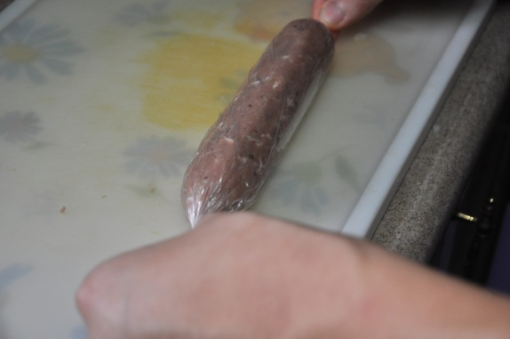
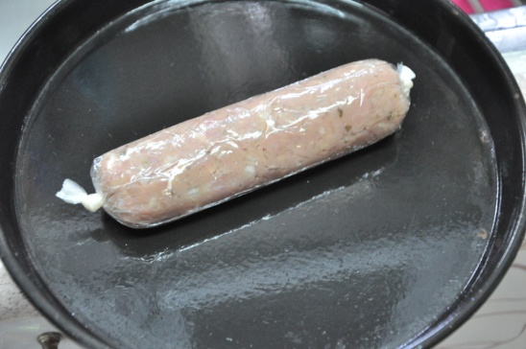
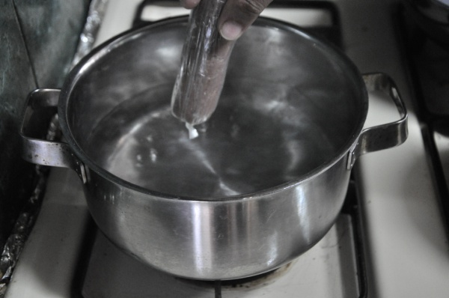
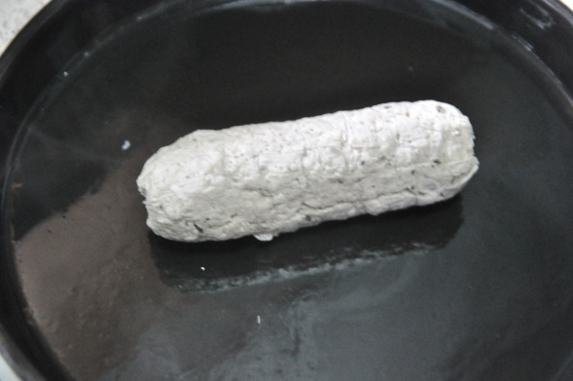
물을 끓인다
각 재료를 채썰고 섞어준다
부드러운 식감을 위해 우유를 첨가한다
잘 치대어준다
랩을 이용하여 소세지의 모양을 잡아준다
양쪽 끝을 묶어주어 모양을 고정시킨다
끓는 물에 20분간 삶아준다
완성!!

Slide 7
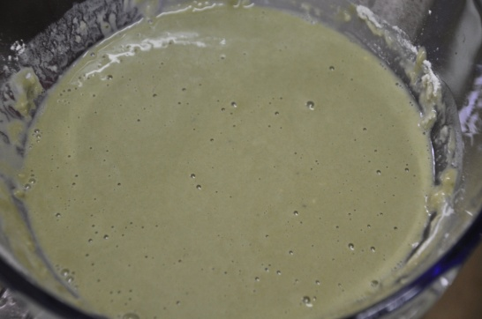
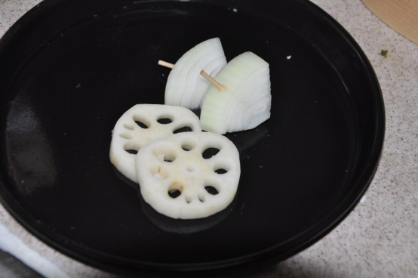
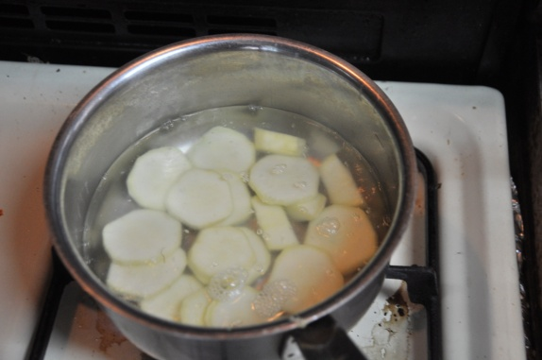
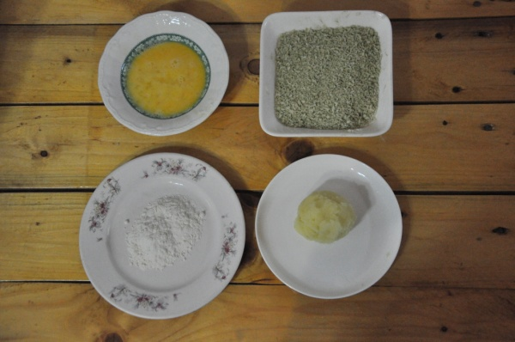
2,3) 연근, 양파 녹차튀김
고구마 녹차 고로케
튀김 반죽을 만들어 냉동실에 넣어둔다
비율 - 밀가루 100 : 물 150 : 노른자 하나
연근과 양파를 다음과 같이 썰어 180도의 기름에 튀겨준다
고구마는 껍질을 벗겨 삶아 체에내려 메쉬를 만들어 준다
밀가루,계란, 빵가루를 묻혀 튀겨준다

Slide 8
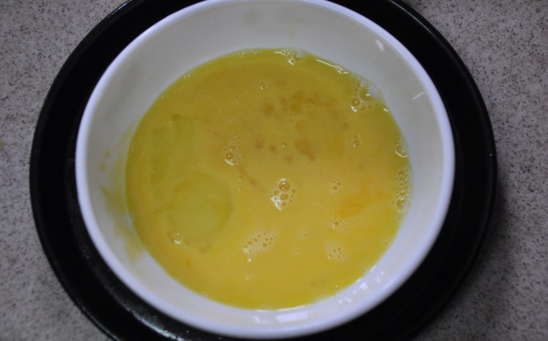
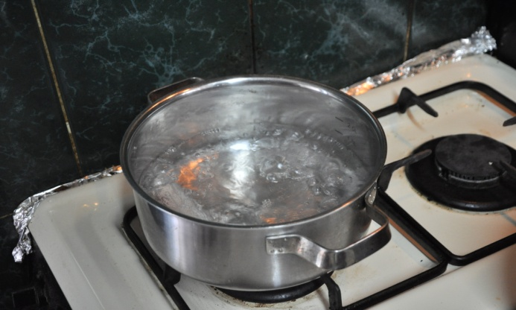
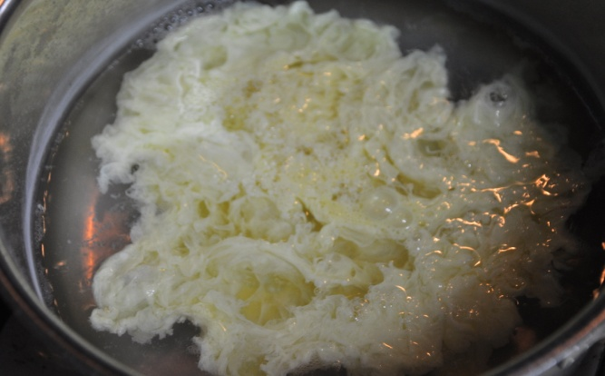
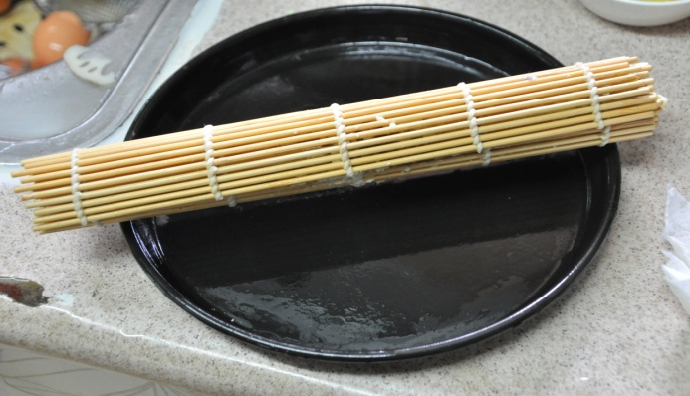
4) 계란말이
달걀을 풀고 설탕을 넣는다
물을 끓여 준비해논다
끓는 물에 준비한 계란을 원모양으로 돌리면서 살짝 익혀준다
살짝 익힌 계란을 김발에 거르고 동그렇게 모양을 잡아둔다

Slide 9
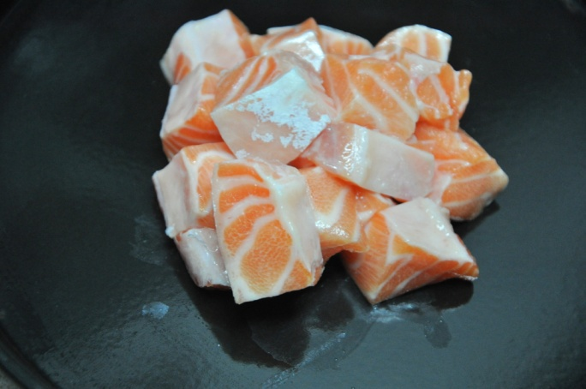
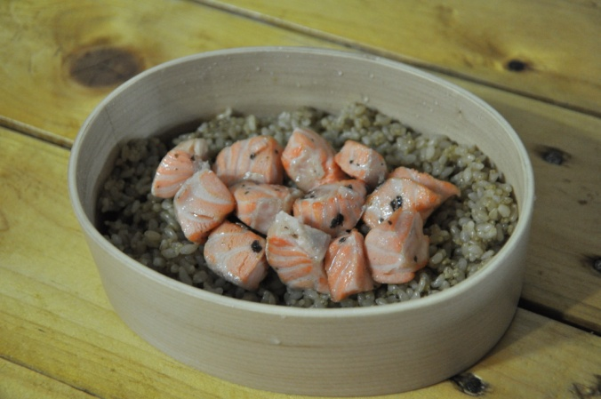
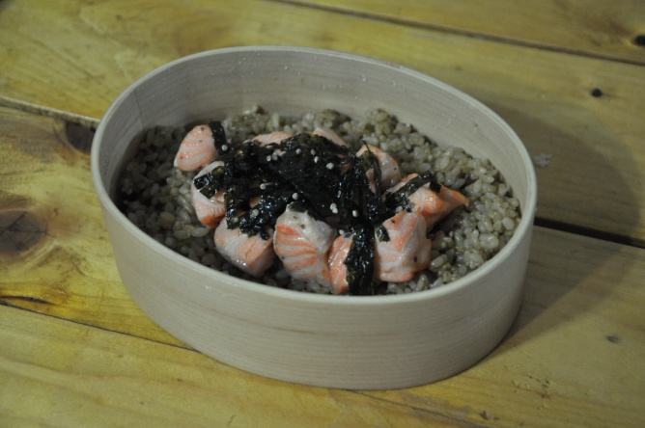
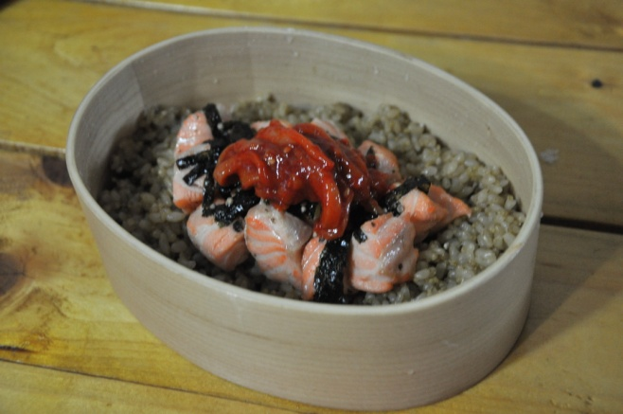
5) 연어 녹차오차츠케
연어는 마리네이드 하여 구워준다
녹차로 지은 현미밥을 밑에 깔고 구운 연어를 얹어준다
연어 위에 후리가케를 뿌려준다
마지막으로 오징어 젓갈을 얹어 마무리한다

Slide 10
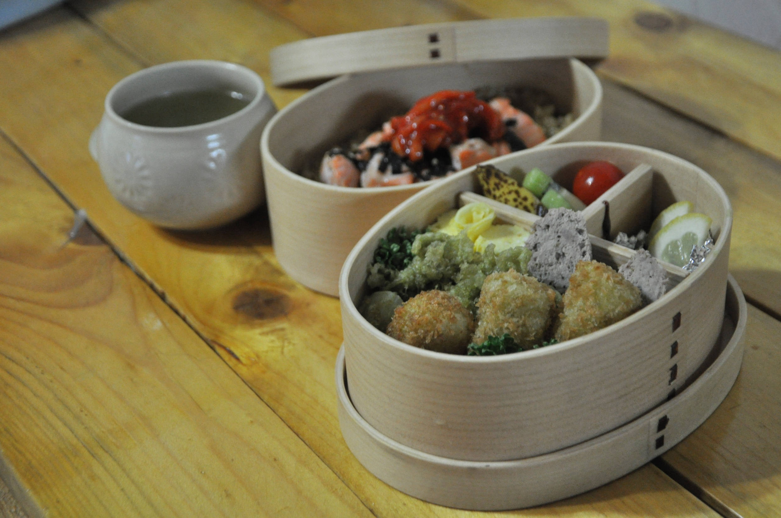
완성!!

Slide 11
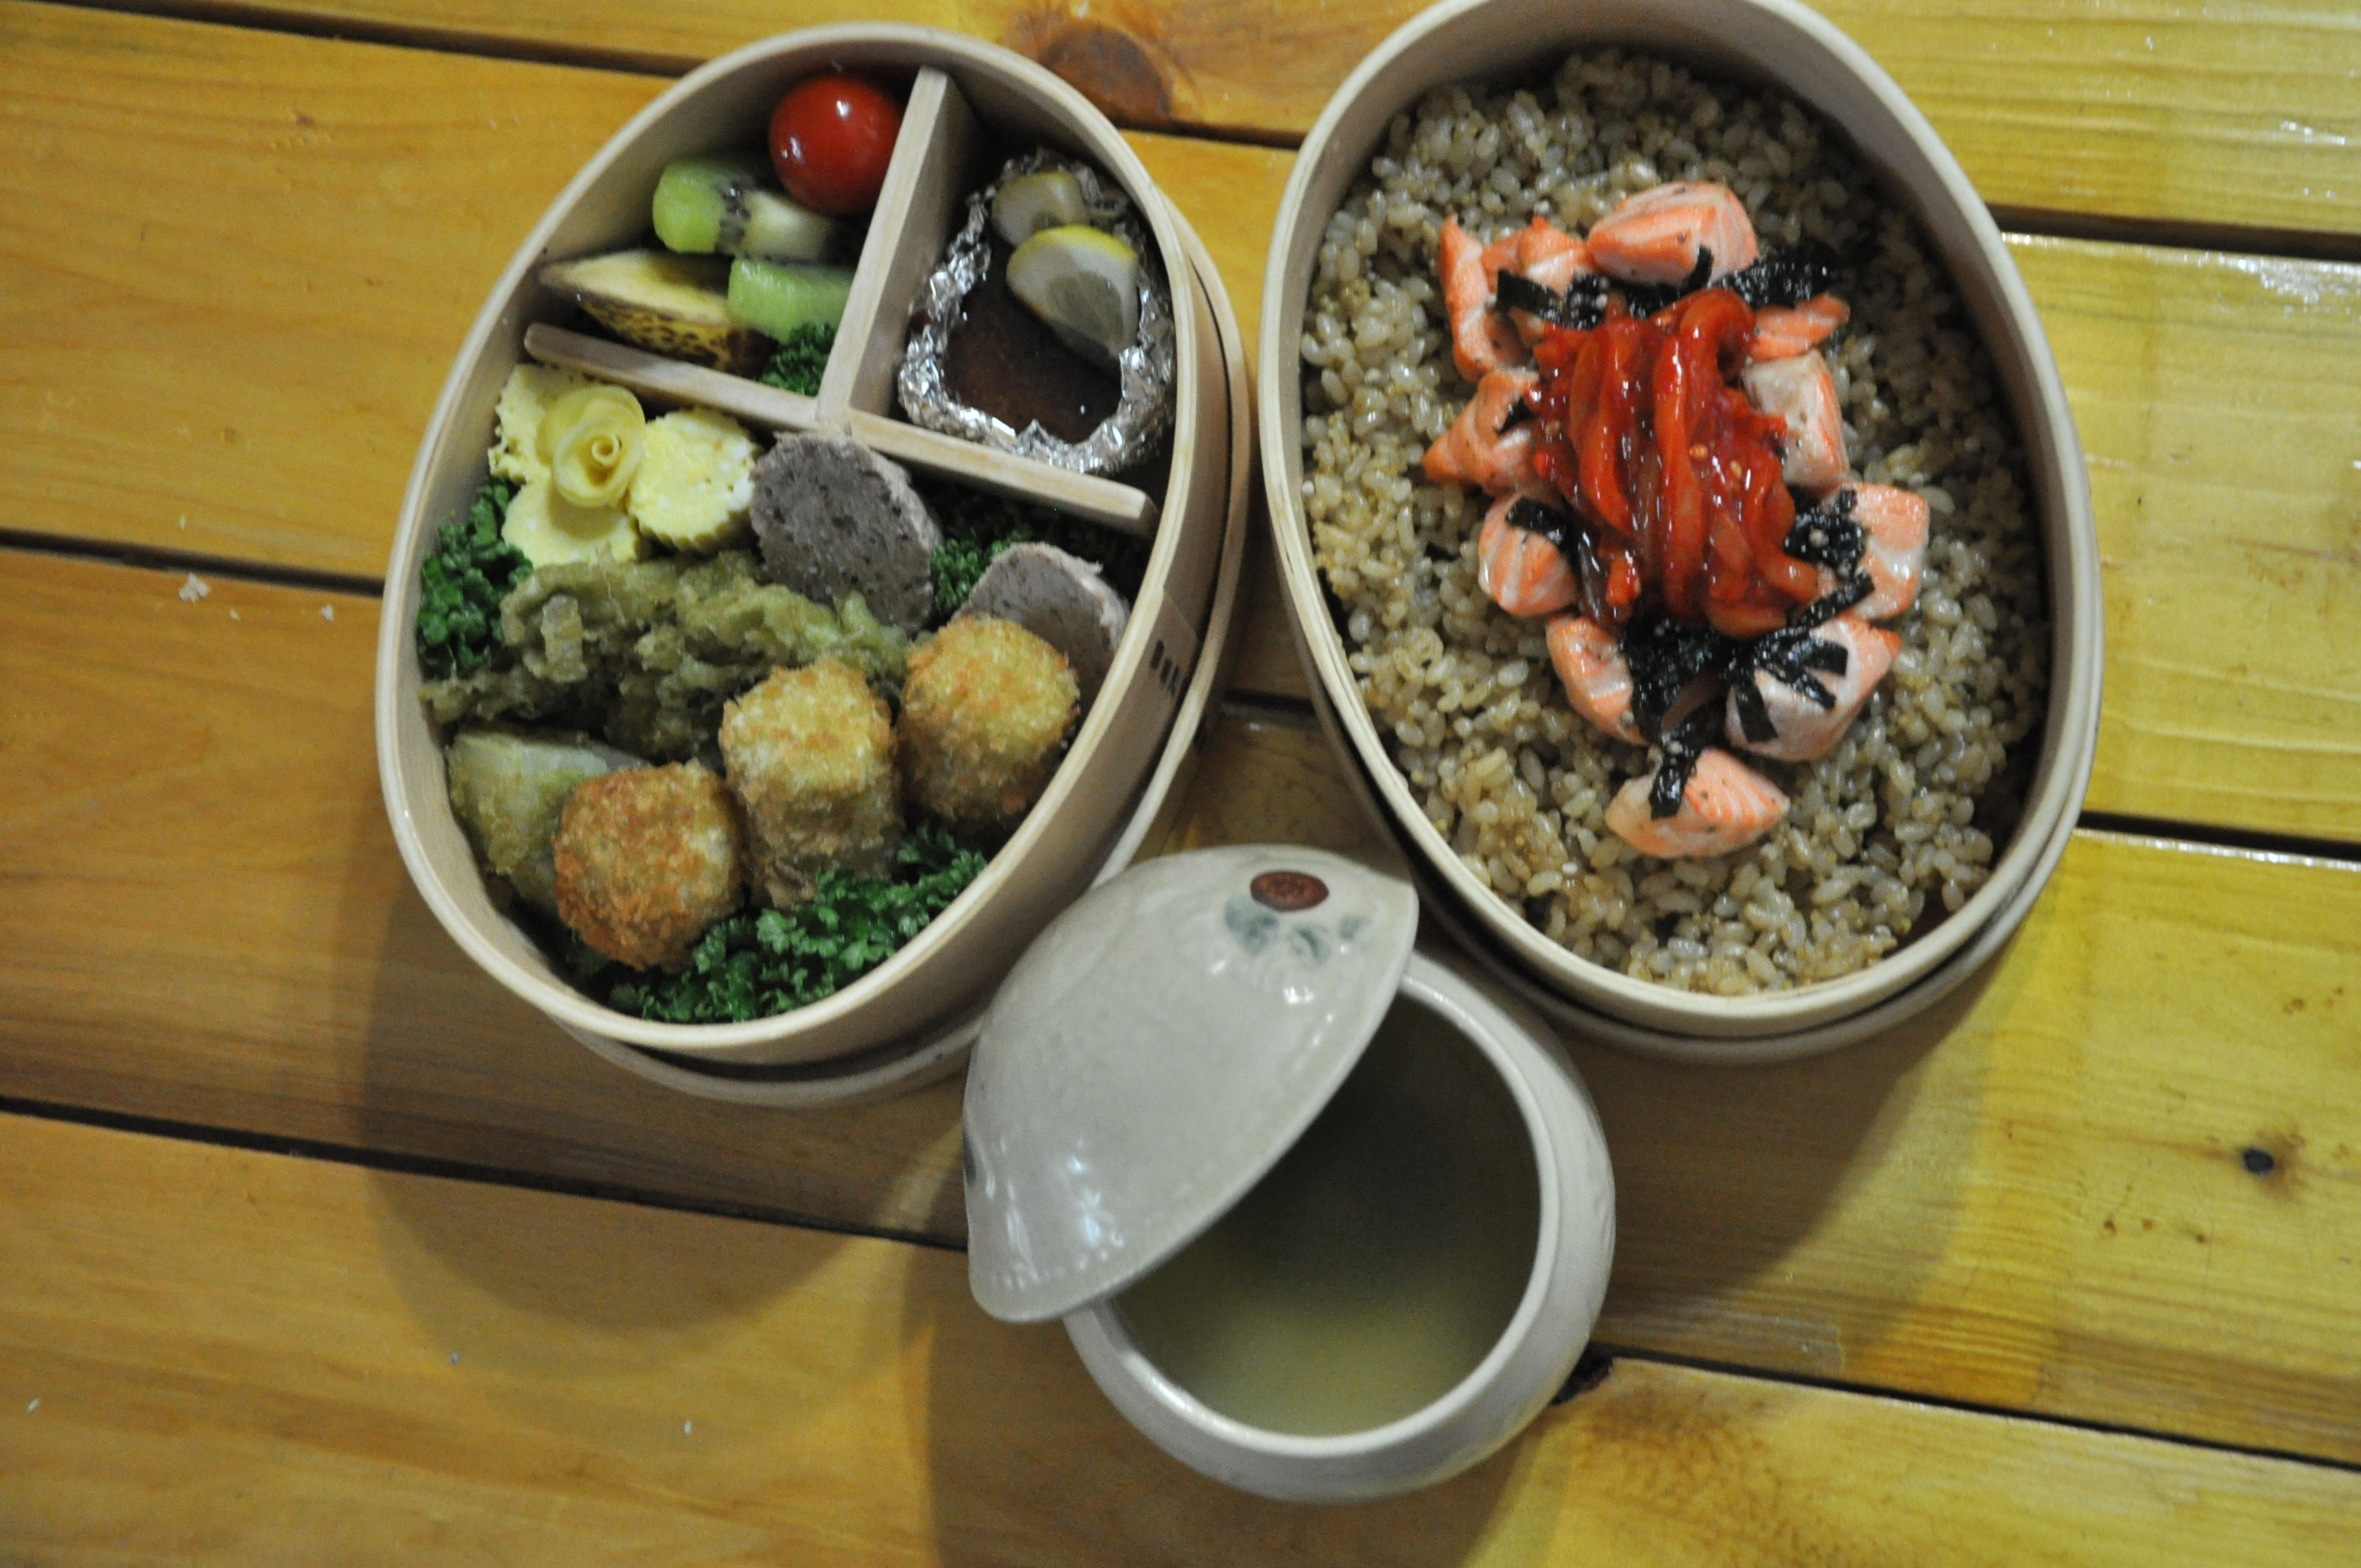
녹차는 오차즈케에 부어 드시면 됩니다

Slide 12
감사합니다…

